Slide 1

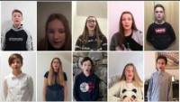

PREŠERNOV DAN
Slovenski kulturni praznik
Himna OŠ Planina
https://www.youtube.com/watch?v=Zc7aLyhZ94c

Slide 2


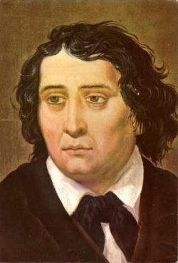
EN PESNIK JE ŽIVEL,
IZ VRBE JE BIL,
JE PESMICE PISAL
IN FIGE DELIL.
MIROSLAV SLANA - MIROS
Kdo je največji slovenski pesnik?
Kje se je rodil?
Na kateri dan praznujemo kulturni praznik?

Slide 3

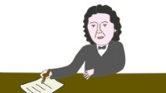
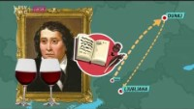

ŽIVLJENJE FRANCETA PREŠERNA
ŽIVLJENJEPIS FRANCETA PREŠERNA
ŽIVLJENJE V 19.STOLETJU

Slide 4
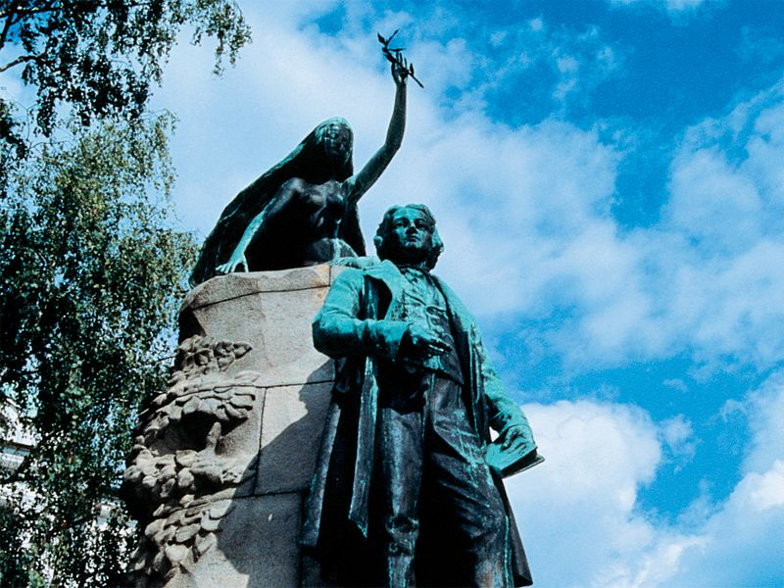
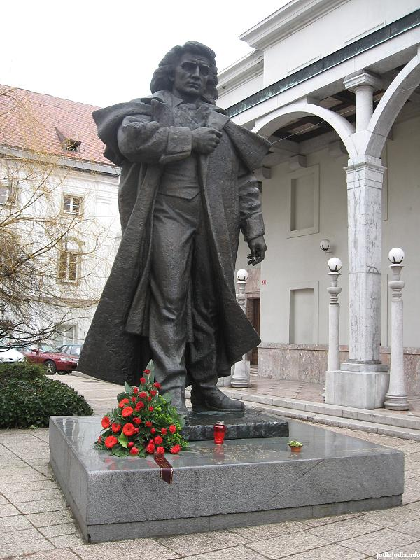
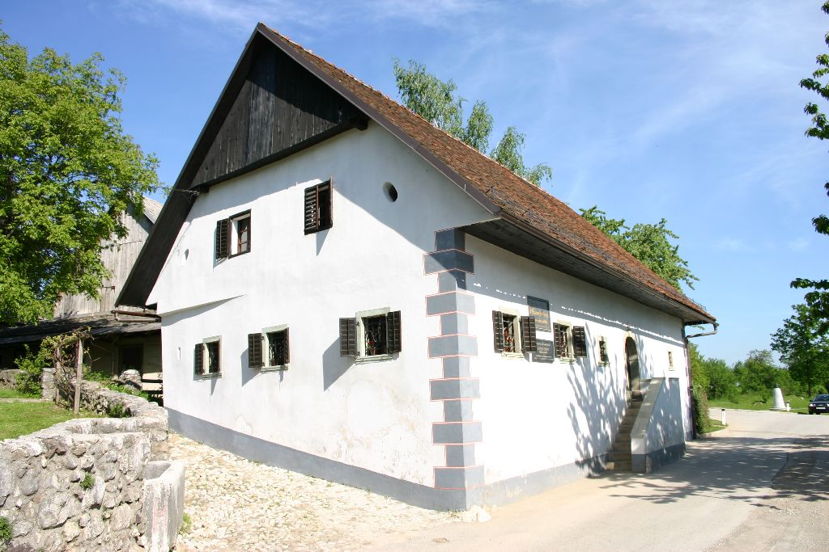
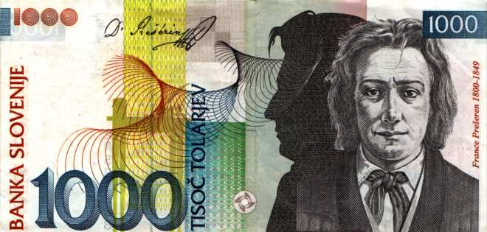
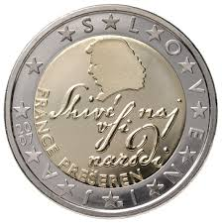
Prešernov spomenik pred Prešernovim gledališčem v Kranju
Prešernova rojstna hiša v Vrbi na Gorenjskem
Prešernov spomenik v Ljubljani
kovanec za 2€
Pred denarno valuto evro, ki jo uporabljamo sedaj, smo imeli tolarje. Bankovec za 1000 tolarjev s Prešernovo podobo.

Slide 5
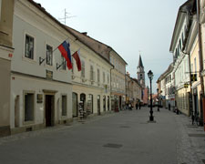
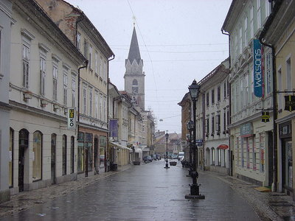
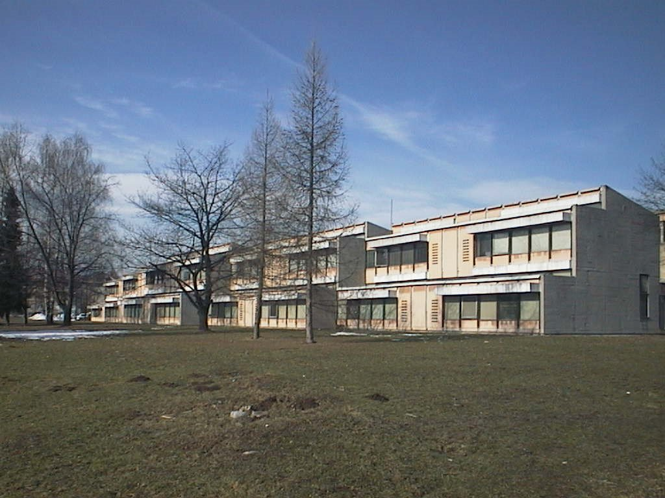
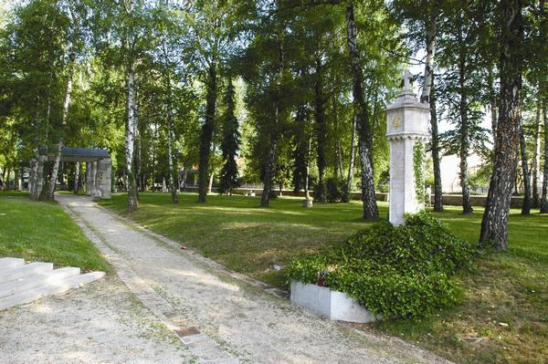
V Kranju je veliko stavb, ulic …, ki nosijo njegovo ime:
*Osnovna šola Franceta Prešerna
*Prešernova ulica
*Prešernovo gledališče
*Prešernova hiša
*Prešernov gaj

Slide 6
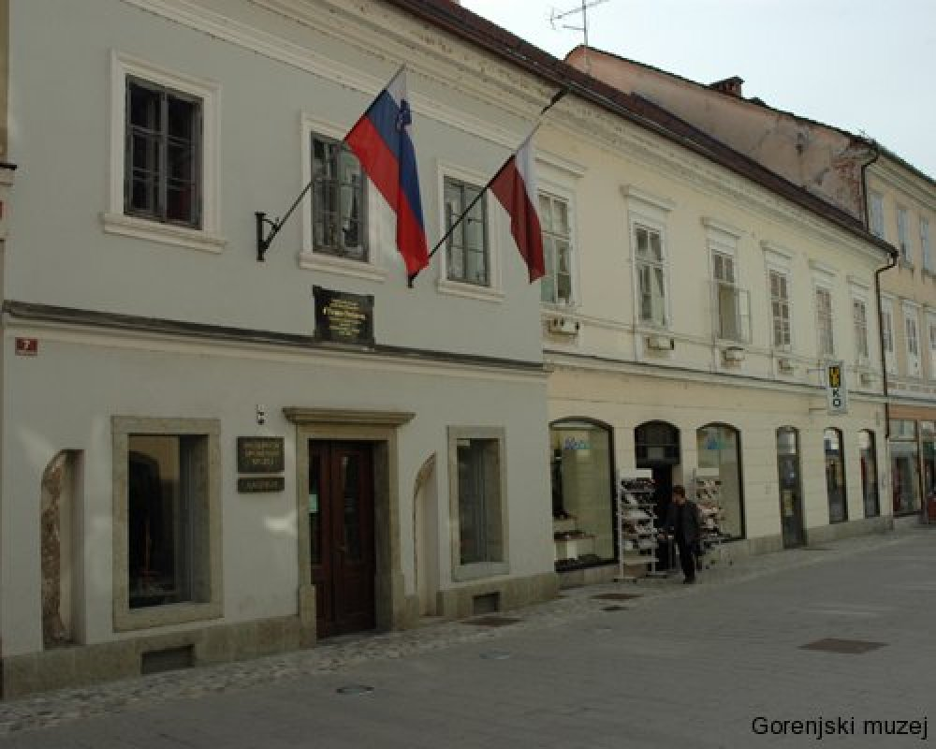
PREŠERNOVA HIŠA
Hiša se nahaja v starem mestnem
jedru Kranja.
V njej je France Prešeren tri leta prebival in opravljal odvetniško službo.
Hiša je imela oznako Mesto 181.
Hiša je zdaj preurejena v spominski muzej. V muzeju si lahko ogledaš pesnikova originalna dela, se sprehodiš po stanovanju in izveš še kakšno zanimivost o njegovem življenju.

Slide 7
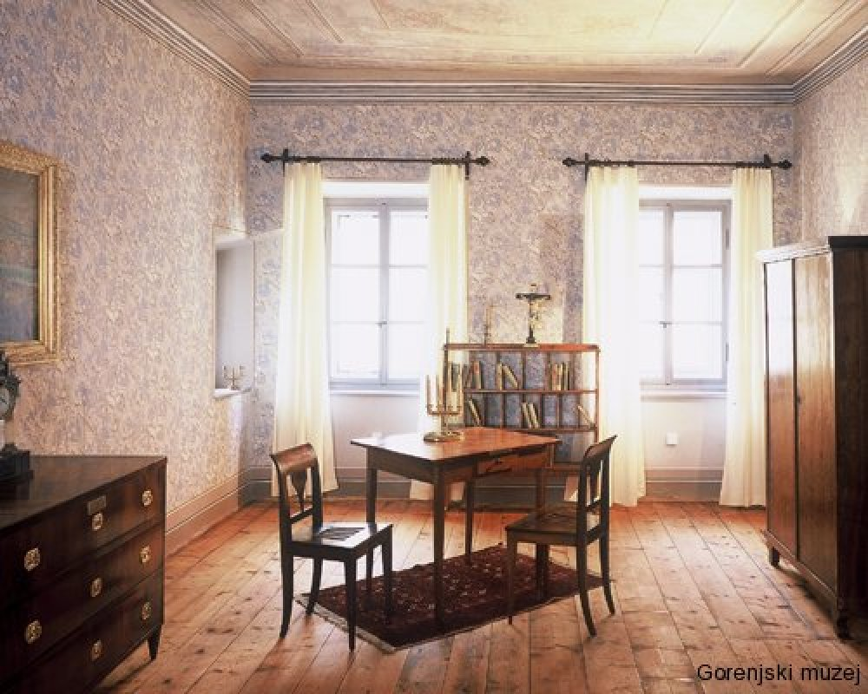
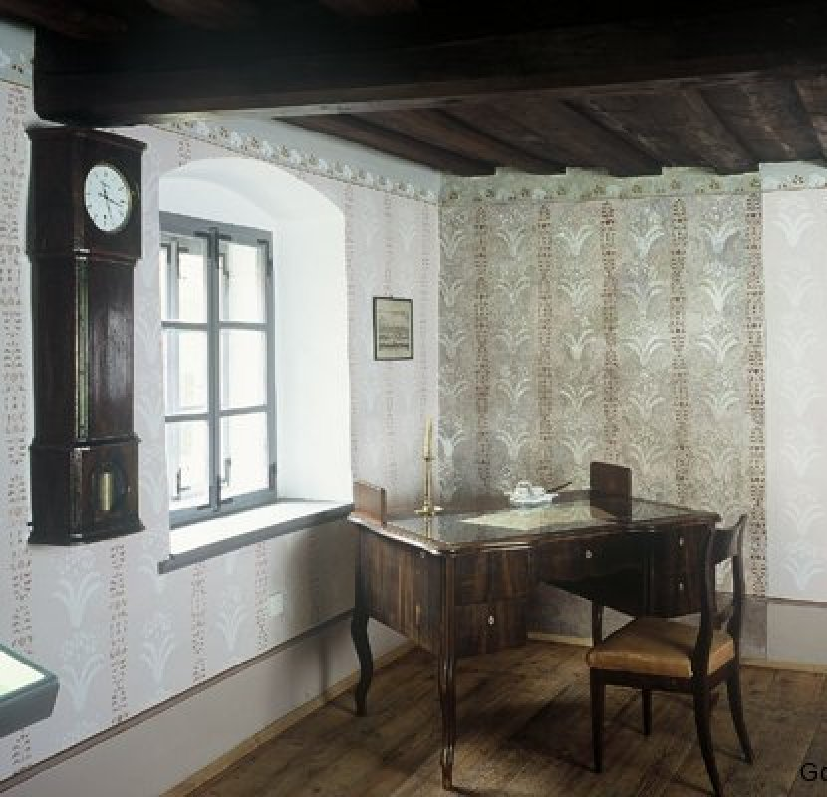
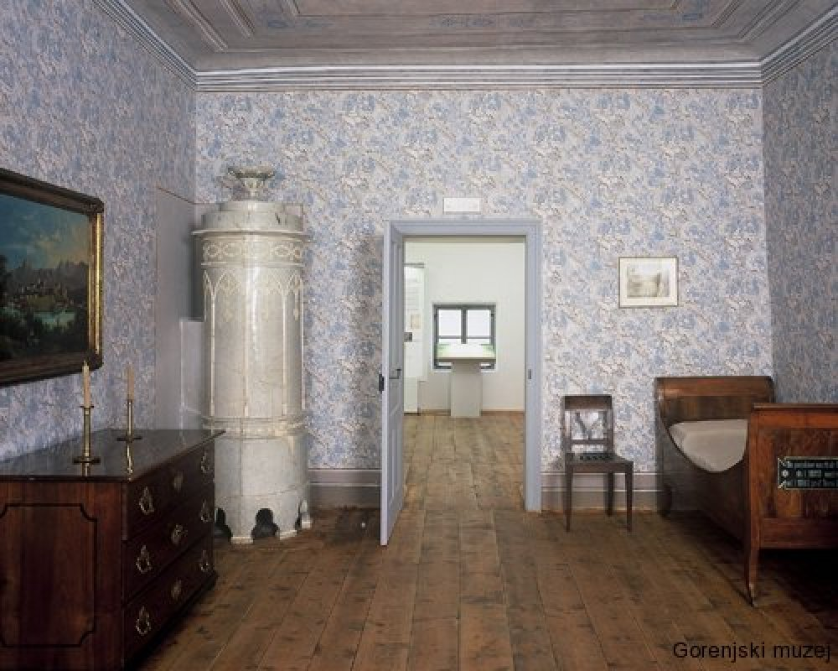
KAKO IZGLEDA
NOTRANJOST HIŠE?
osrednji prostor
odvetniška pisarna
spalnica

Slide 8
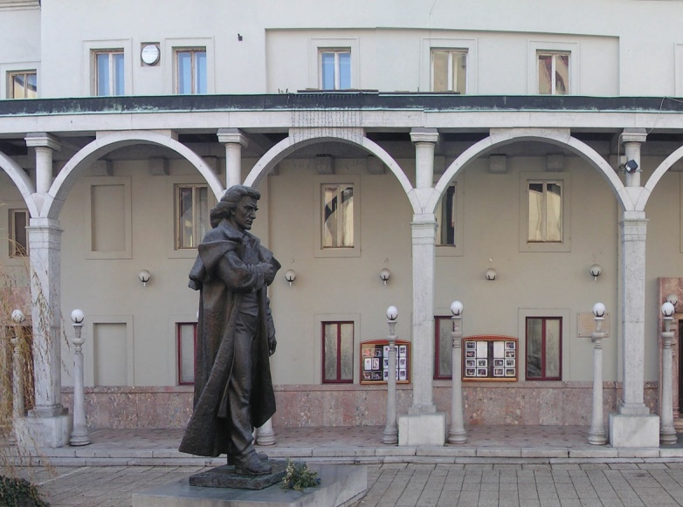
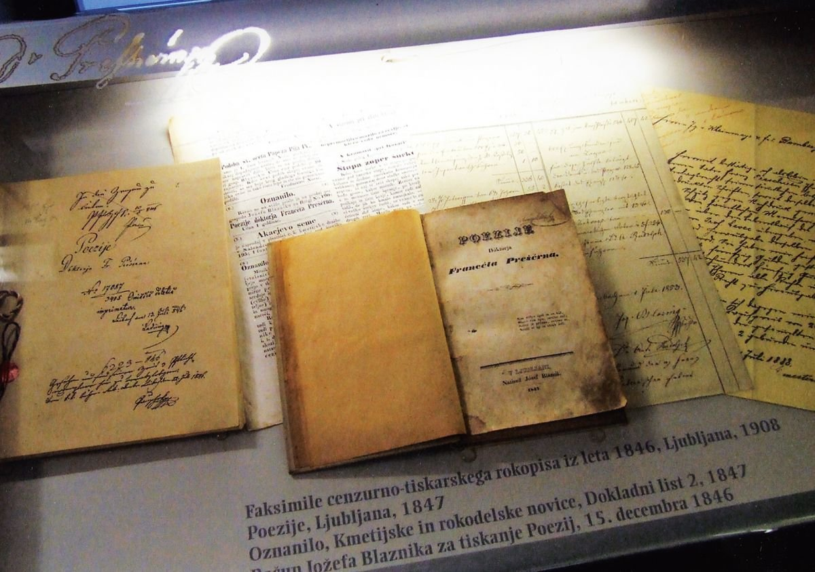
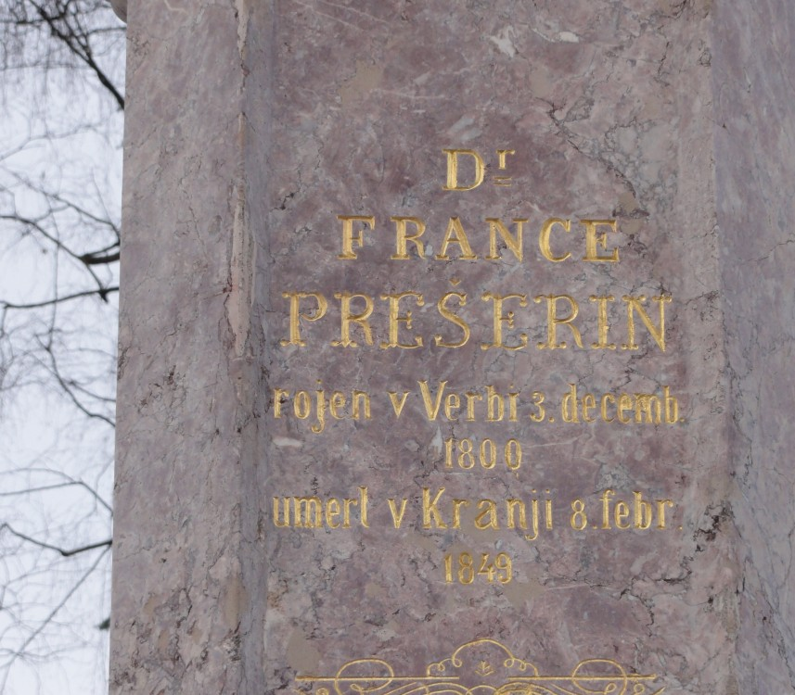
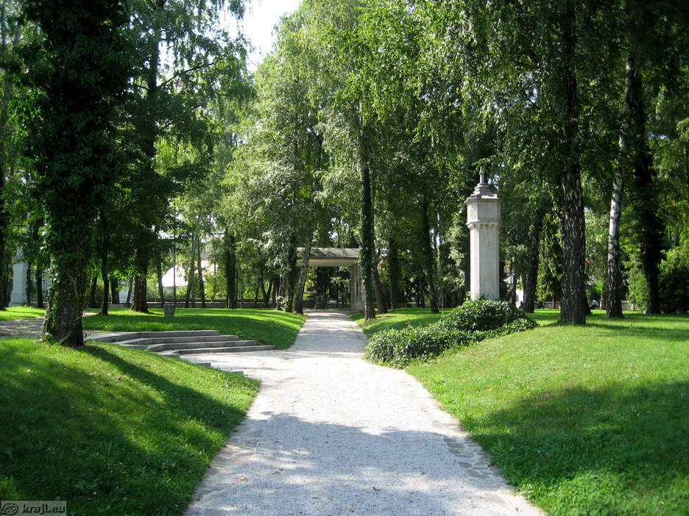
Prešernovo gledališče v Kranju.
vitrina s pesnikovimi deli v hiši
Grob Franceta Prešerna v Prešernovem gaju v Kranju.

Slide 9

POVODNI MOŽ

Slide 10

KVIZ O FRANCETU PREŠERNU
VPRAŠANJA IN PRAVILNI ODGOVORI:
Kako je bilo ime Prešernu? France
Kako so ga klicali? Dr. Fig
Za koliko eurov je kovanec, na katerem je upodobljen Prešeren? 2 eura.
Kje se je rodil? V Vrbi na Gorenjskem
Koliko časa je živel? 49 let, umrl je 8. februarja 1849
Kaj je bil po poklicu? Odvetnik, čeprav so starši želeli, da bi bil duhovnik
Kdo je bil njegov najboljši prijatelj? Matija Čop
Kdo je ugrabil Urško? Povodni mož
Povej slovensko himno (7. kitica Zdravljice)
Kdaj se je Prešeren rodil? 1800
Katero dekle je imel Prešeren rad? Primičevo Julijo
Kako se imenuje slovenska himna? Zdravljica
INTERAKTIVNI
KVIZ

Slide 11
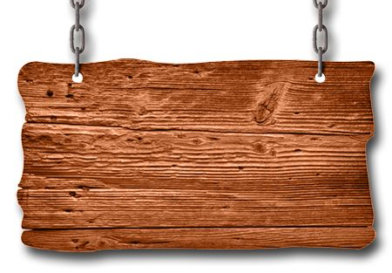
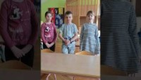
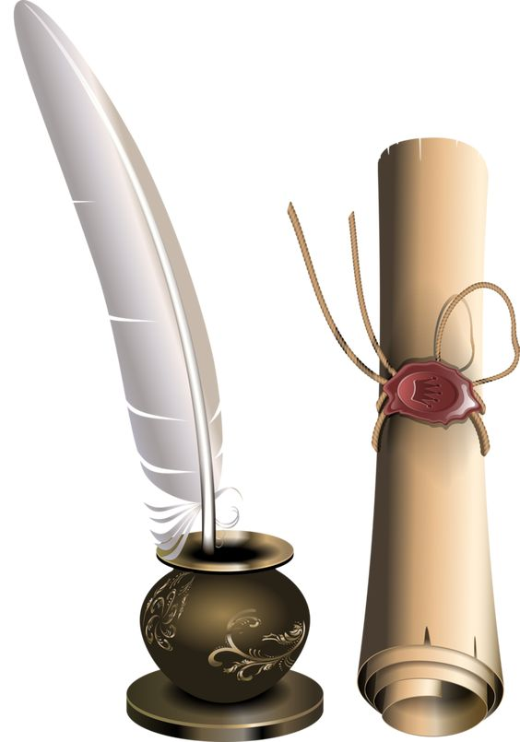
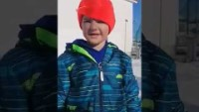
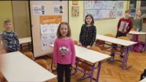
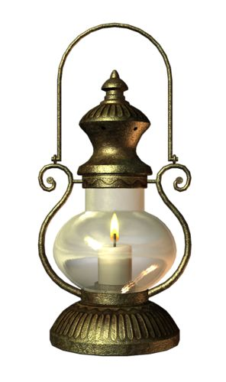
UVODNI POZDRAV
KULTURNI DAN
SMO V ŠOLI ZA VAS PRIPRAVILI:
1. razred
2. razred

Slide 12
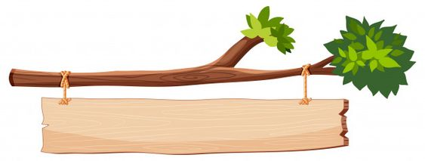
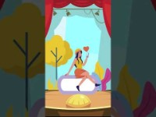
LETO JOSIPA IPAVCA - 2021
Vlada Republike Slovenije je leto 2021 razglasila za leto Josipa Ipavca.
"V letu 2021 se spominjamo 100. obletnice smrti skladatelja in zdravnika dr. Josipa Ipavca (21. 12. 1873–8. 2. 1921), ki je za slovensko glasbeno zgodovino ustvaril veliko pomembnih del. Med njimi posebej izstopata prvi slovenski balet MOŽIČEK in najobsežnejše delo opereta Princesa Vrtoglavka, sicer pa glavnino njegovega ustvarjanja predstavljajo samospevi in orgelske skladbe.

Slide 13
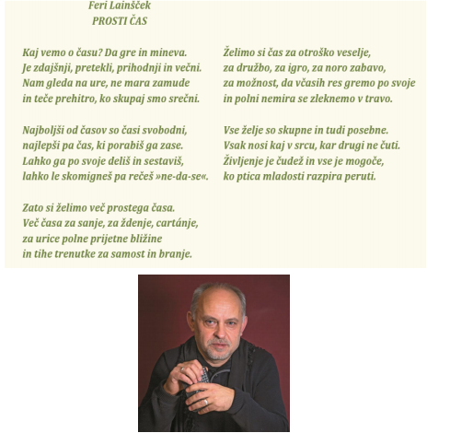
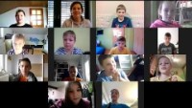
PREŠERNOVA NAGRADA
Prešernovo nagrado leta 2021 sta prejela pisatelj Feri Lainšček in arhitekt Marko Mušič.
4. razred

Slide 14
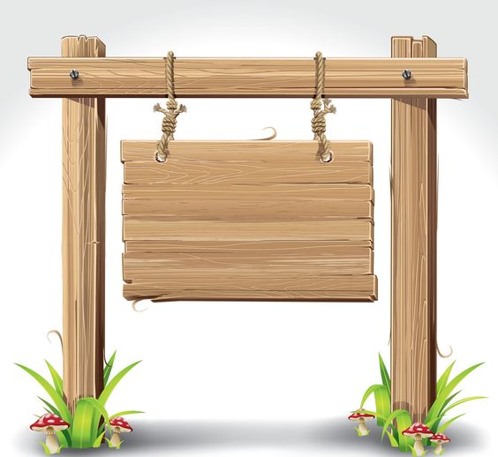
KONEC
Prijeten in kulturno obarvan 8. februar!
VIR: Povzeto po objavi v skupini Facbook –Razredi pouk, preuredili in dodali posnetke Alenka Čokl in Tanja Luskar

